Slide 1
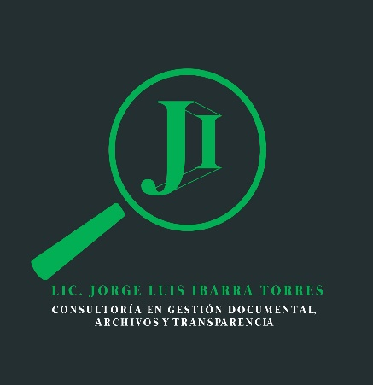
MTRO. JORGE LUIS IBARRA TORRES

Slide 2
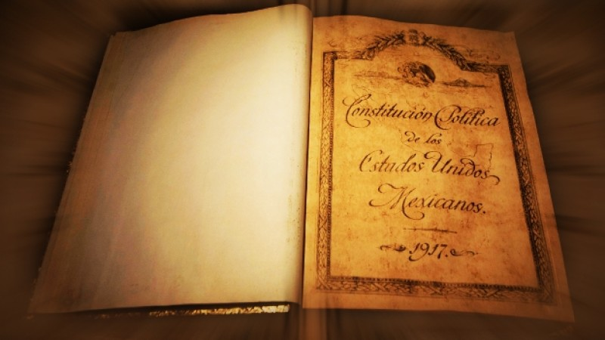
MARCO NORMATIVO
CONSTITUCIÓN POLÍTICA DE LOS ESTADOS UNIDOS MEXICANOS
Derecho al libre acceso a información plural y oportuna
Toda la información en posesión de cualquier sujeto obligado es PÚBLICA.
Toda persona, sin necesidad de acreditar interés alguno o justificar su utilización, tendrá acceso gratuito a la información pública.
Los sujetos obligados deberán preservar sus documentos en archivos administrativos actualizados.

Slide 3
MARCO NORMATIVO
LEY GENERAL DE ARCHIVOS
LEY GENERAL DE TRANSPARENCIA
Establecer los principios y bases generales para la organización y conservación, administración y preservación homogénea de los archivos.
Establecer los principios, bases generales y procedimientos para garantizar el derecho de acceso a la información.

Slide 4
MARCO NORMATIVO
LEY GENERAL DE ARCHIVOS
ORGANIZACIÓN Y ADMINISTRACIÓN HOMOGÉNEA DE LOS ARCHIVOS
ARCHIVO GENERAL DE LA NACIÓN
INFRACCIONES ADMINISTRATIVAS Y DELITOS EN MATERIA DE ARCHIVOS

Slide 5
MARCO NORMATIVO
LEY GENERAL DE ARCHIVOS
Toda la información contenida en los documentos de archivo será pública y accesible a cualquier persona en los términos y condiciones de la legislación en materia de transparencia y acceso a la información.
El Estado mexicano deberá garantizar la organización, conservación y preservación de los archivos con el objeto de respetar el derecho a la verdad y el acceso a la información.
Los sujetos obligados deberán producir, registrar, organizar y conservar los documentos de archivo sobre todo acto que derive del ejercicio de sus facultades, competencias o funciones.
Los documentos públicos de los sujetos obligados tendrán un doble carácter: son bienes nacionales con la categoría de bienes muebles, de acuerdo con la Ley General de Bienes Nacionales; y son Monumentos históricos con la categoría de bien patrimonial documental en los términos de la Ley Federal sobre Monumentos y Zonas Arqueológicos, Artísticos e Históricos

Slide 6
MARCO NORMATIVO
LEY GENERAL DE ARCHIVOS
TÍTULO SEGUNDO.
DE LA GESTIÓN DOCUMENTAL Y ADMINISTRACIÓN DE ARCHIVOS.
CAPÍTULO I.
DE LOS DOCUMENTOS PÚBLICOS.
CAPÍTULO II.
DE LAS OBLIGACIONES
CAPÍTULO III.
DE LOS PROCESOS DE ENTREGA Y RECEPCIÓN DE ARCHIVOS.
CAPÍTULO IV.
DEL SISTEMA INSTITUCIONAL DE ARCHIVOS.
CAPÍTULO V.
DE LA PLANEACIÓN EN MATERIA ARCHIVÍSTICA.
CAPÍTULO IX.
DE LOS DOCUMENTOS DE ARCHIVO ELECTRÓNICOS.
CAPÍTULO VI.
DEL ÁREA COORDINADORA DE ARCHIVOS.
CAPÍTULO VIII.
DE LOS ARCHIVOS HISTÓRICOS Y SUS DOCUMENTOS.
CAPÍTULO VII.
DE LAS ÁREAS OPERATIVAS

Slide 7
MARCO NORMATIVO
LEY GENERAL DE TRANSPARENCIA Y ACCESO A LA INFORMACIÓN PÚBLICA
DISPOSICIONES GENERALES
RESPONSABLES EN MATERIA DE TRANSPARENCIA Y ACCESO A LA INFORMACIÓN
CULTURA DE TRANSPARENCIA Y APERTURA GUBERNAMENTAL
PLATAFORMA NACIONAL DE TRANSPARENCIA
OBLIGACIONES DE TRANSPARENCIA
INFORMACIÓN CLASIFICADA
PROCEDIMIENTOS DE ACCESO A LA INFORMACIÓN PÚBLICA
DE LOS PROCEDIMIENTOS DE IMPUGNACIÓN EN MATERIA DE ACCESO A LA INFORMACIÓN PÚBLICA
MEDIDAS DE APREMIO Y SANCIONES

Slide 8
MARCO NORMATIVO
LEY GENERAL DE TRANSPARENCIA Y ACCESO A LA INFORMACIÓN PÚBLICA
El derecho humano de acceso a la información comprende solicitar, investigar, difundir, buscar y recibir información.
En la aplicación e interpretación de la presente Ley deberá prevalecer el principio de máxima publicidad.
No podrá clasificarse como reservada aquella información que esté relacionada con violaciones graves a derechos humanos.
El Estado garantizará el efectivo acceso de toda persona a la información en posesión de los sujetos obligados.

Slide 9
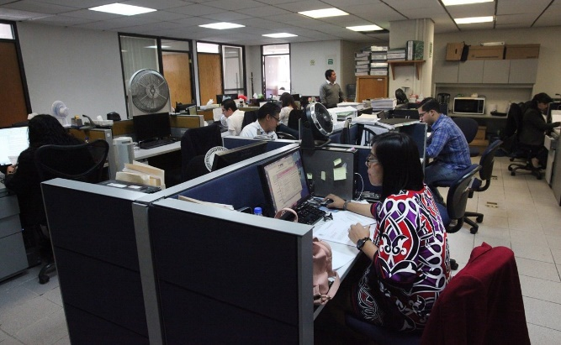
PERSPECTIVA DOCUMENTAL
FUNCIONES
DOCUMENTOS DE ARCHIVO
INSTITUCIONES

Slide 10
PERSPECTIVA DOCUMENTAL
LOS ARCHIVOS SON LA BASE DE LA TRANSPARENCIA Y EL INSUMO PARA GARANTIZAR EL DERECHO DE ACCESO A LA INFORMACIÓN.
Acceso a la información
Transparencia
Archivos

Slide 11
SISTEMA INSTITUCIONAL DE ARCHIVOS
SISTEMA INSTITUCIONAL DE ARCHIVOS
REGISTROS
PROCESOS
PROCEDIMIENTOS
CRITERIOS
ESTRUCTURAS
HERRAMIENTAS
FUNCIONES

Slide 12
SISTEMA INSTITUCIONAL DE ARCHIVOS
Área Coordinadora de Archivos.
Las áreas operativas siguientes:
a) De correspondencia
b) Archivo de trámite, por área o unidad
c) Archivo de concentración
d) Archivo histórico, en su caso, sujeto a la capacidad presupuestal y técnica del sujeto obligado
EL SISTEMA INSTITUCIONAL DE ARCHIVOS

Slide 13
PROCESOS DE GESTIÓN DOCUMENTAL
LOS PROCESOS DE GESTIÓN DOCUEMENTAL
PRODUCCIÓN.
a) Creación y/o recepción.
b) Distribución.
Trámite.
ORGANIZACIÓN
a) Identificación de documentos de archivo.
b) Clasificación archivística por funciones.
c) Ordenación.
d) Descripción
ACCESO Y CONSULTA
a) Clasificación de información.
VALORACIÓN DOCUMENTAL
DISPOSICIÓN DOCUMENTAL
CONSERVACIÓN.

Slide 14
SINERGIA SISTEMAS NACIONALES

Slide 15
SINERGIA SISTEMAS NACIONALES
SISTEMAS NACIONALES
Transparencia
Armonización Contable
Fiscalización
Archivos
Anticorrupción

Slide 16
ECOSISTEMA DE LOS ARCHIVOS Y LA TRANSPARENCIA
ELEMENTOS DEL ECOSISTEMA
Normatividad.
Órganos rectores en materia de archivos.
Órganos garantes.
Sistemas nacionales.
Derechos.
Sujetos obligados.
Procesos institucionales.
Funciones.

Slide 17
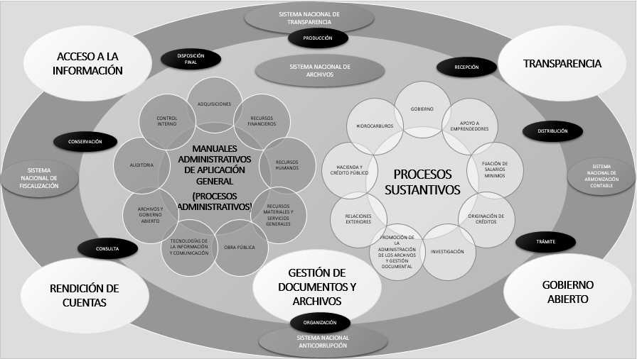
ÓRGANOS GARANTES
SUJETOS OBLIGADOS
FUNCIONES
ÓRGANOS RECTORES EN MATERIA DE ARCHIVO

Slide 18
¡Muchas gracias!
jorgeluisibarratorres@gmail.com

